Slide 1


厦门大学
全流程数字化采购管理系统
—业务培训
QQ交流群：1015933549

Slide 2
01
系统介绍
02
业务办理
目录
03
CONTENT
业务审核
04
答疑交流

Slide 3
系统介绍
01

Slide 4
全流程数字化采购管理系统主要结构
一站式服务 | 一体化管理
采购计划执行
合同
管理
采购项目管理
采购
申请
查询
统计
供应商管理
资产管理
验
收
计划申报 | 组织形式、采购方式 | 校内网上竞价 | 合同审批 | 供应商注册 | 采购统计
计划审批 | 方案制作 | 自行采购 | 合同签订 | 参与采购 | 数据报表
 | 方案审核 | 招标采购 | 付款计划 | 外贸代理 | 执行进度
 |  | 单一来源 |  | 验收申请 | 数据上报
 |  | 询价采购

Slide 5
全流程数字化采购管理系统主要特点
标准化
协同化
教育部、财政部
国标、
数字校园标准
…
资产处
院系部门
财务处
信息化中心
…
共享/上报
信息链完整
流程化
移动化
统一身份认证
微信通知
微信审批
…
业务流程引擎
业务流程管理
业务流程消息
…
规范高效
随时随地

Slide 6
业务办理
02

Slide 7
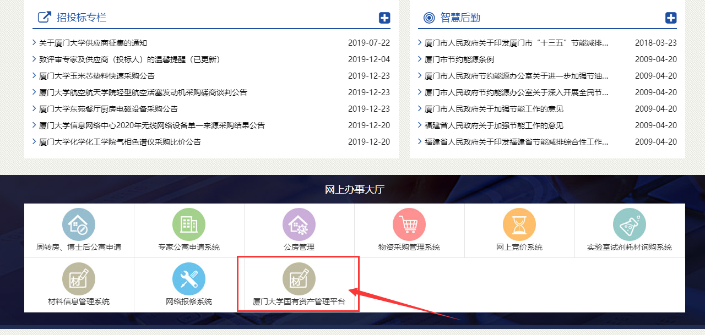
系统入口

Slide 8
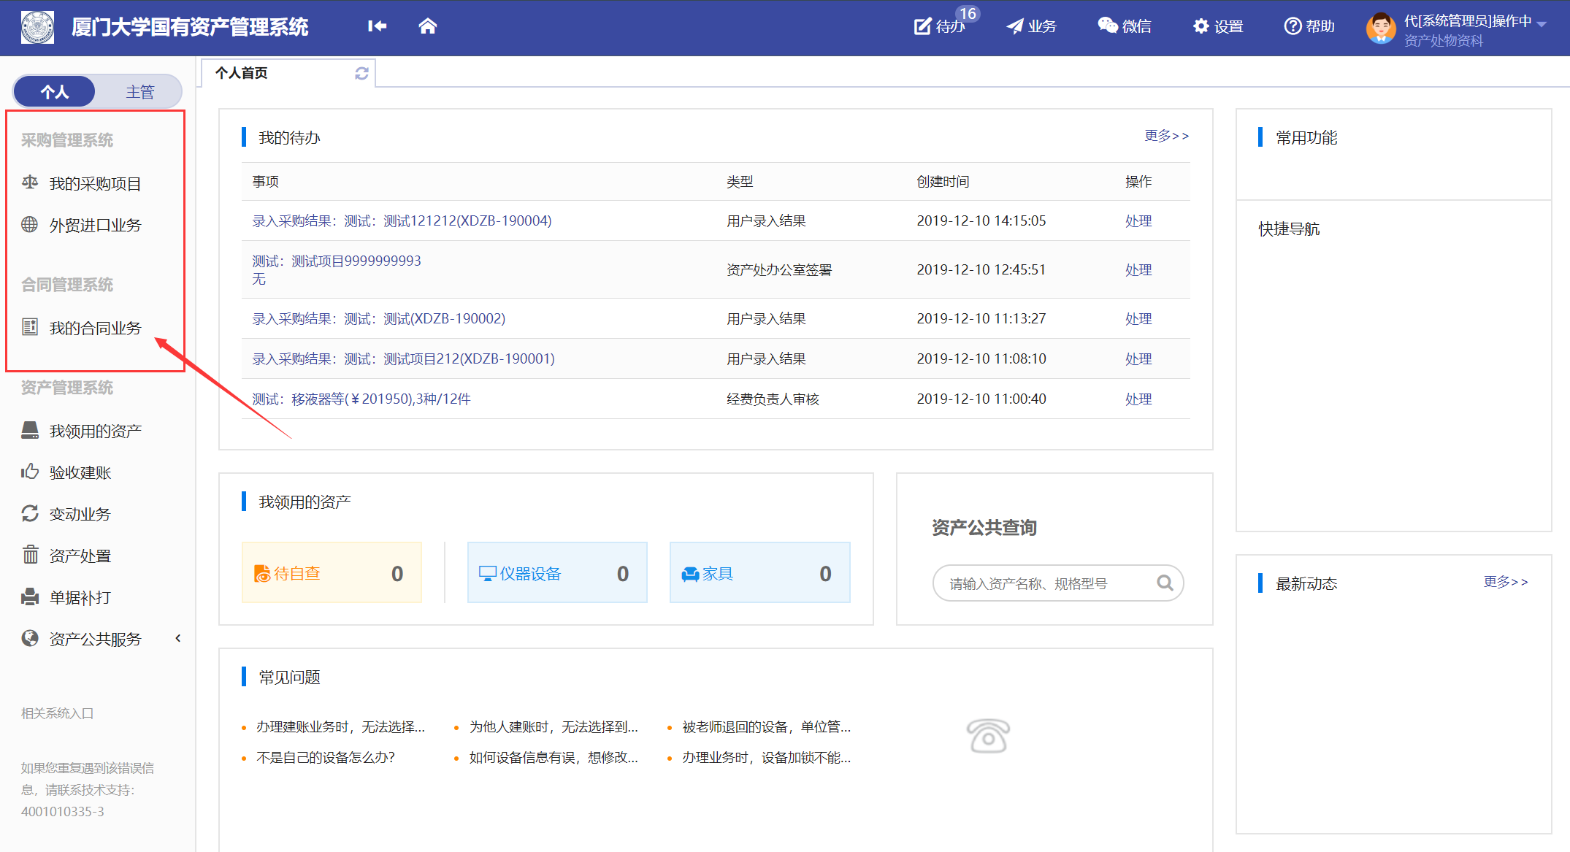
系统概览
进入全流程数字化采购管理系统用户首页，如下图所示：

Slide 9
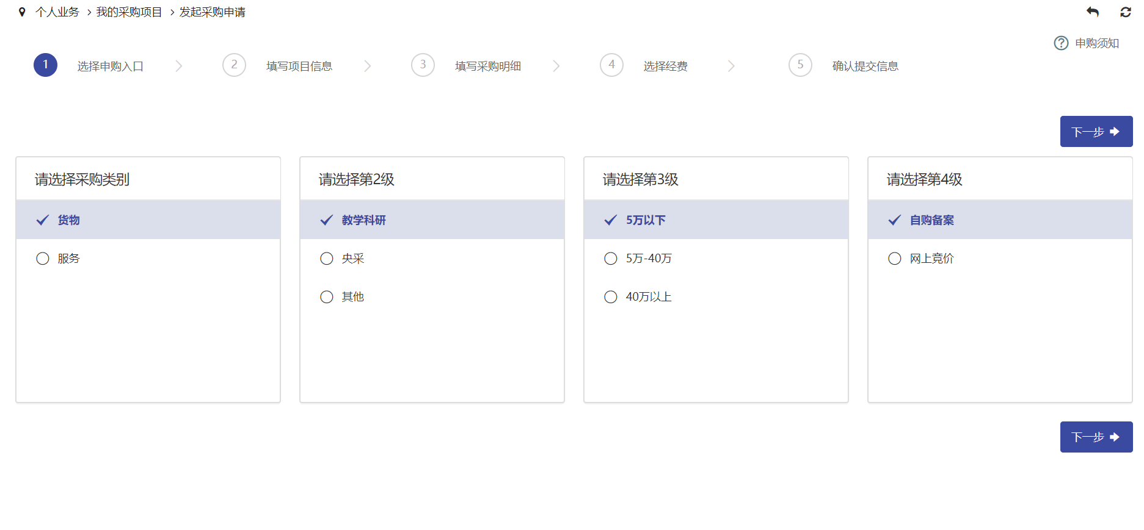
申购人发起采购申请-选择入口
按类别和采购申请入口自动定义审批流程

Slide 10
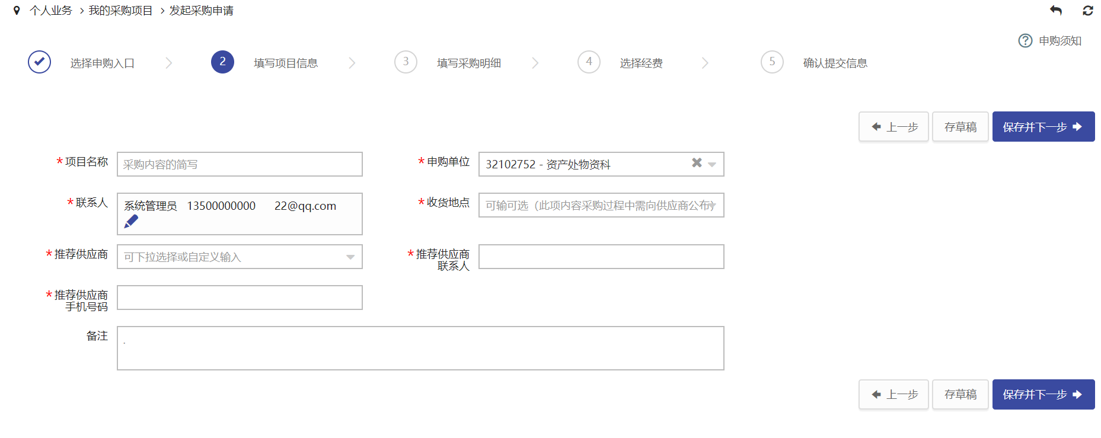
申购人发起采购申请-填写项目信息
存草稿暂存当前填写的内容

Slide 11
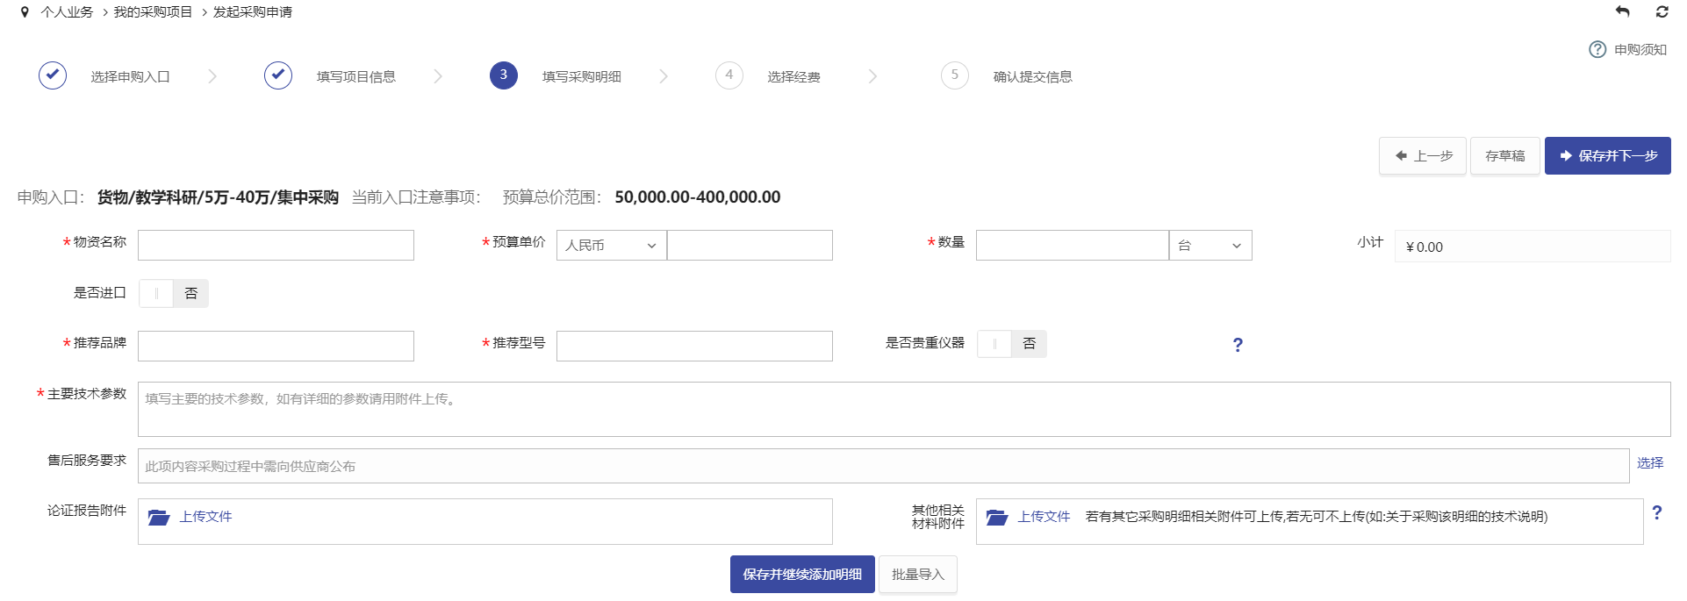
申购人发起采购申请-填写物资信息
可通过模版批量导入多条物资明细

Slide 12
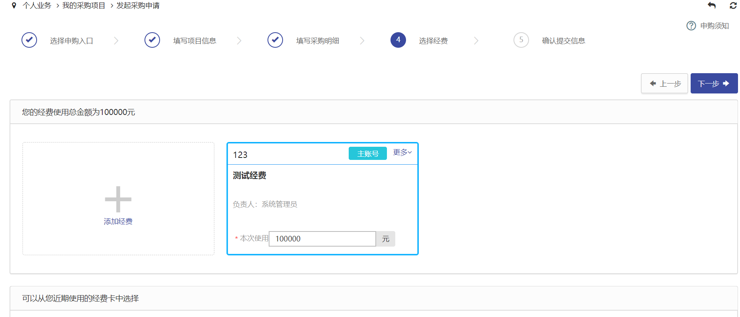
申购人发起采购申请-填写经费信息
可同时添加多个经费卡号

Slide 13
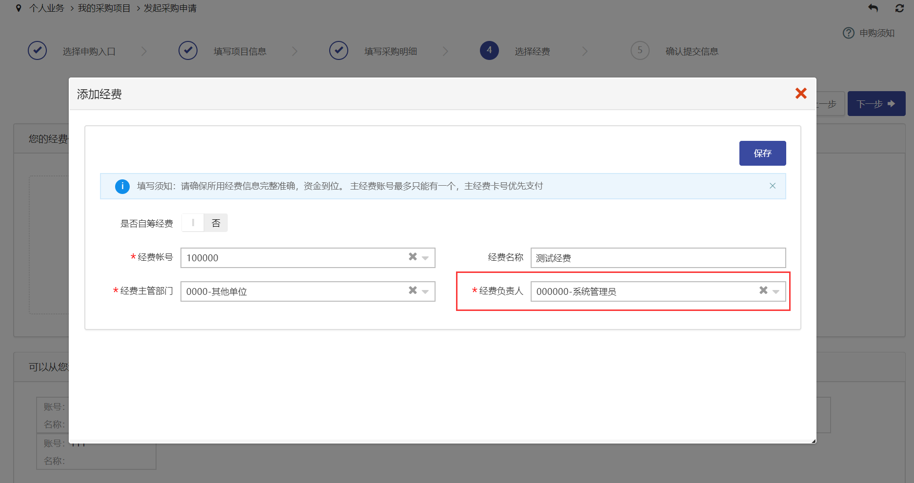
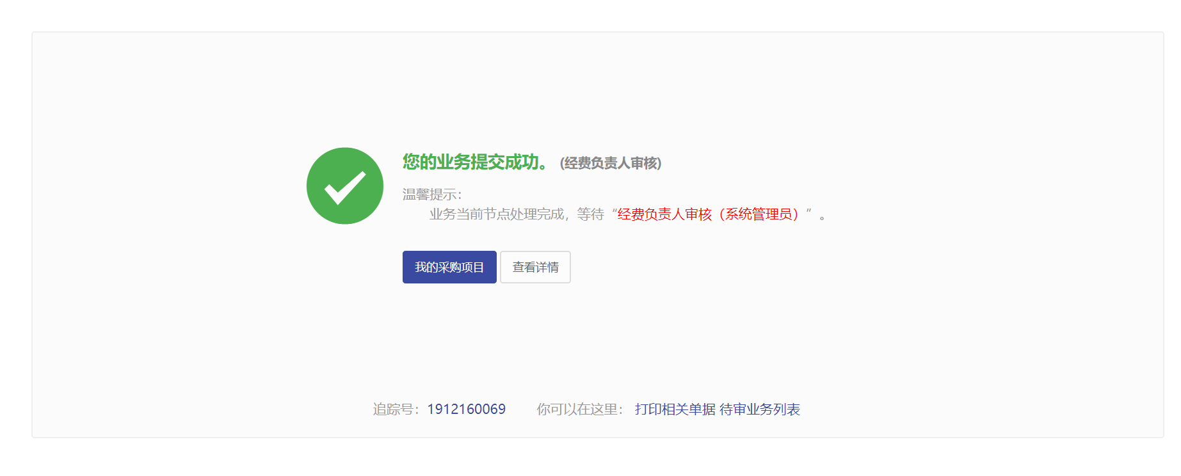
申购人发起采购申请-填写经费信息
系统自动流转对应经费负责人审核

Slide 14
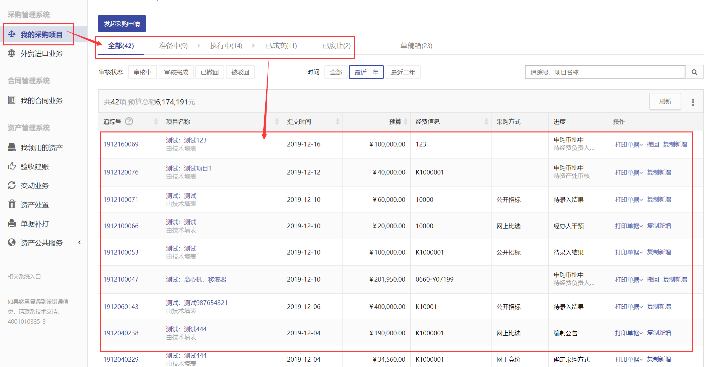
采购计划进度查询
教职工少跑腿，线上查看进度详情

Slide 15
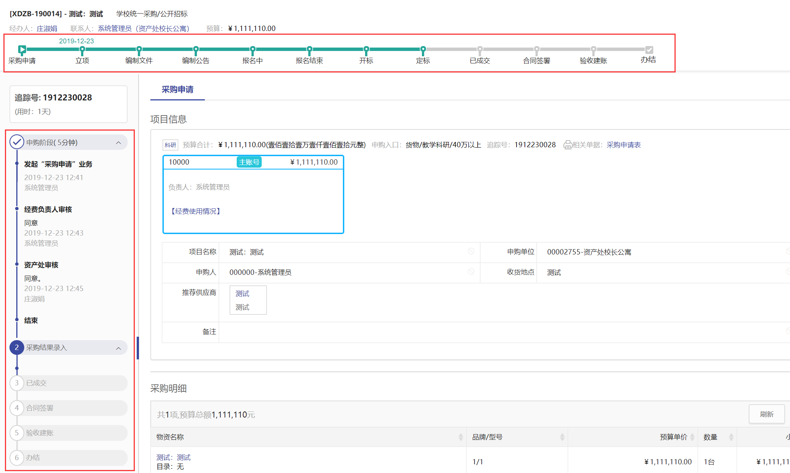
采购计划进度查询

Slide 16
快速采购业务（网上竞价/网上比选）
申购
审核
公告
报价
选标
成交
合同
验收
供货
建账
特点：
供应商不到现场
网上报方案、报价
用户或院系自行组织选、评标
采购周期短、竞争充分
周期短
公平公开
竞争充分
自动生成合同
节资
供应商网上报价报方案

Slide 17
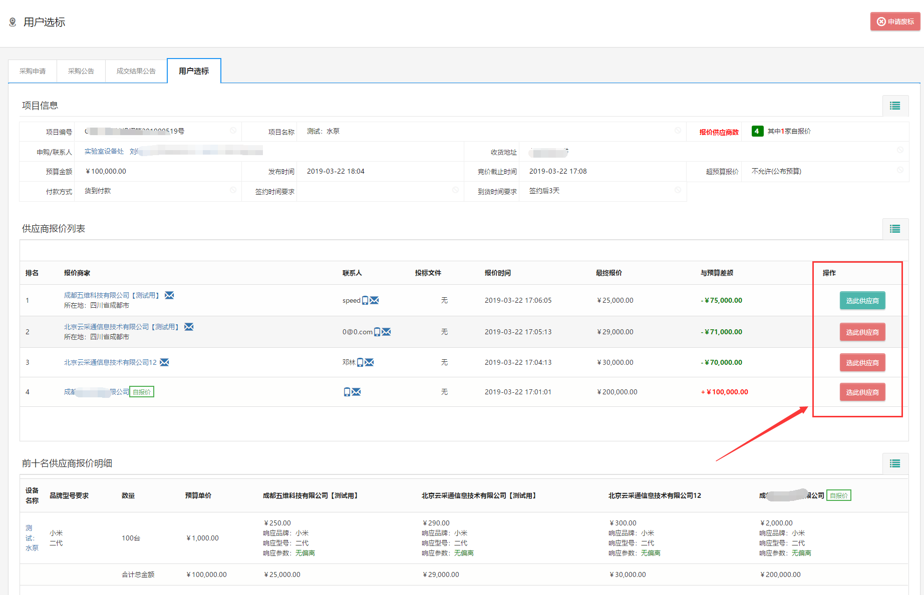
快速采购—用户选标

Slide 18
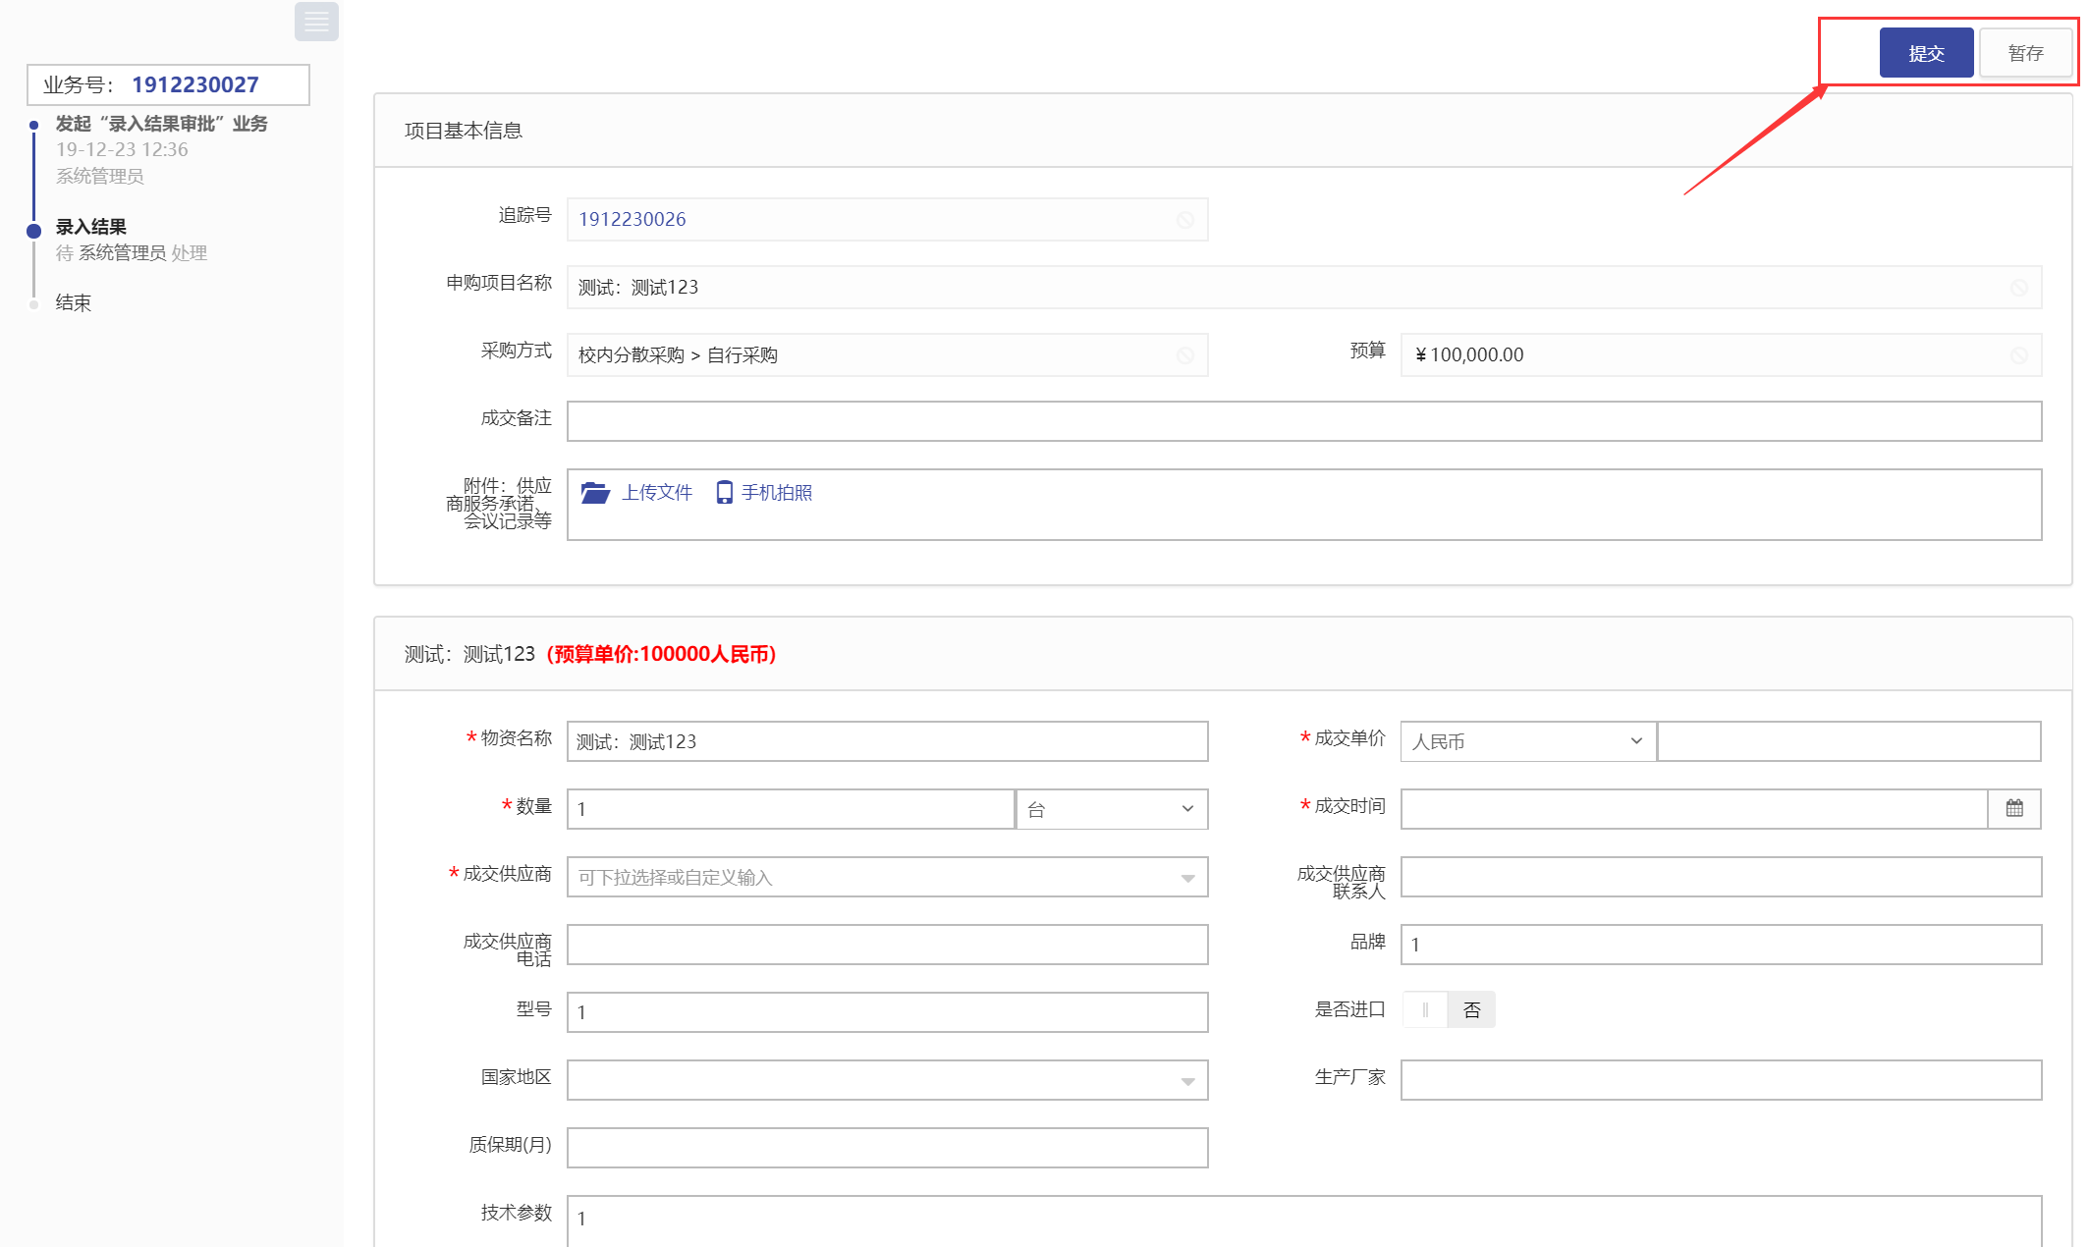
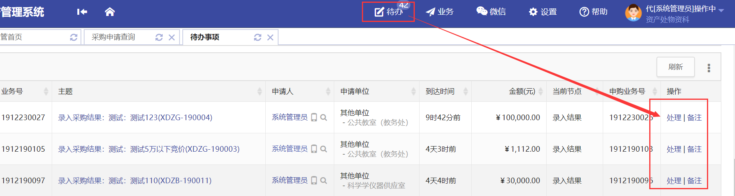
自行采购
自行采购线上录入成交结果
线上录入成交信息

Slide 19
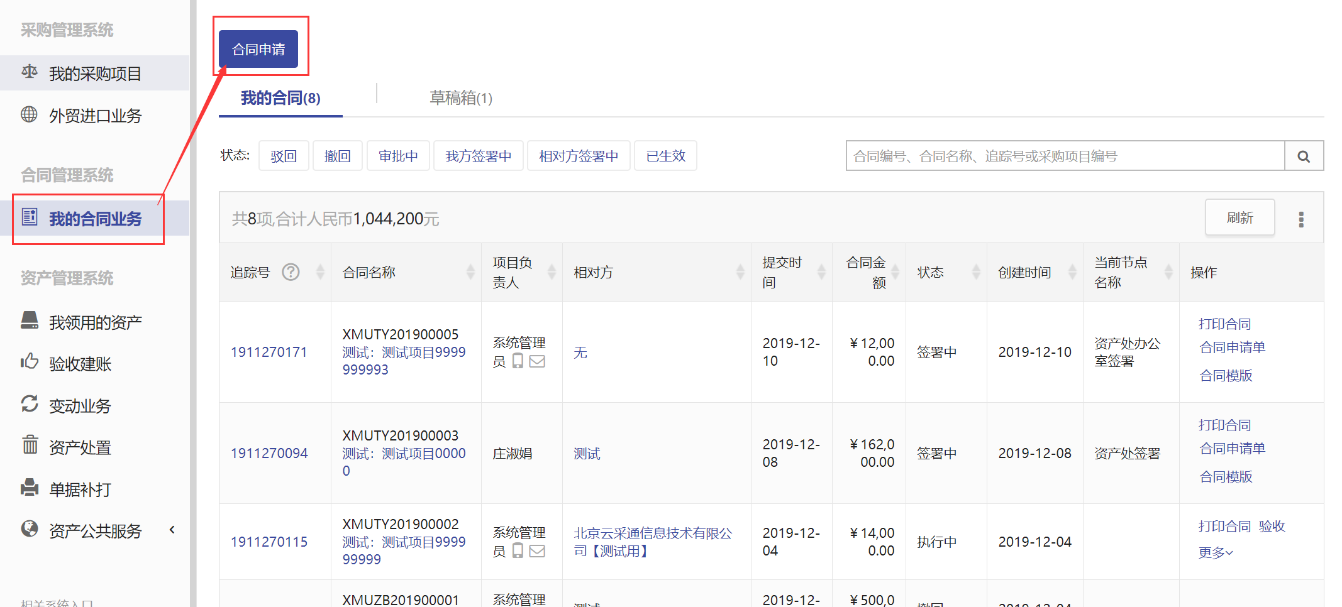
合同拟定申请

Slide 20
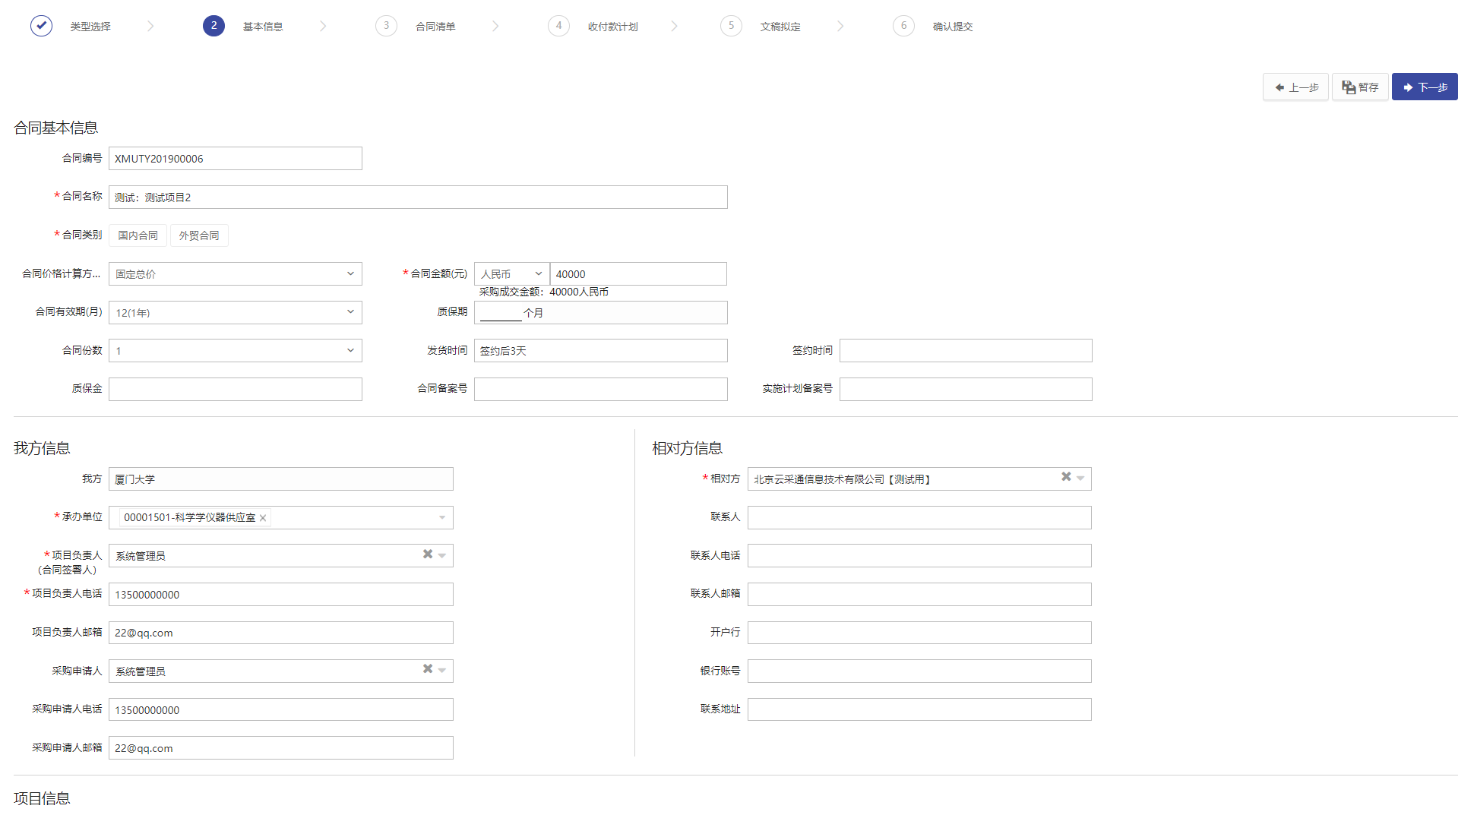
合同拟定申请
根据采购成交信息拟定合同，减少重复填写

Slide 21
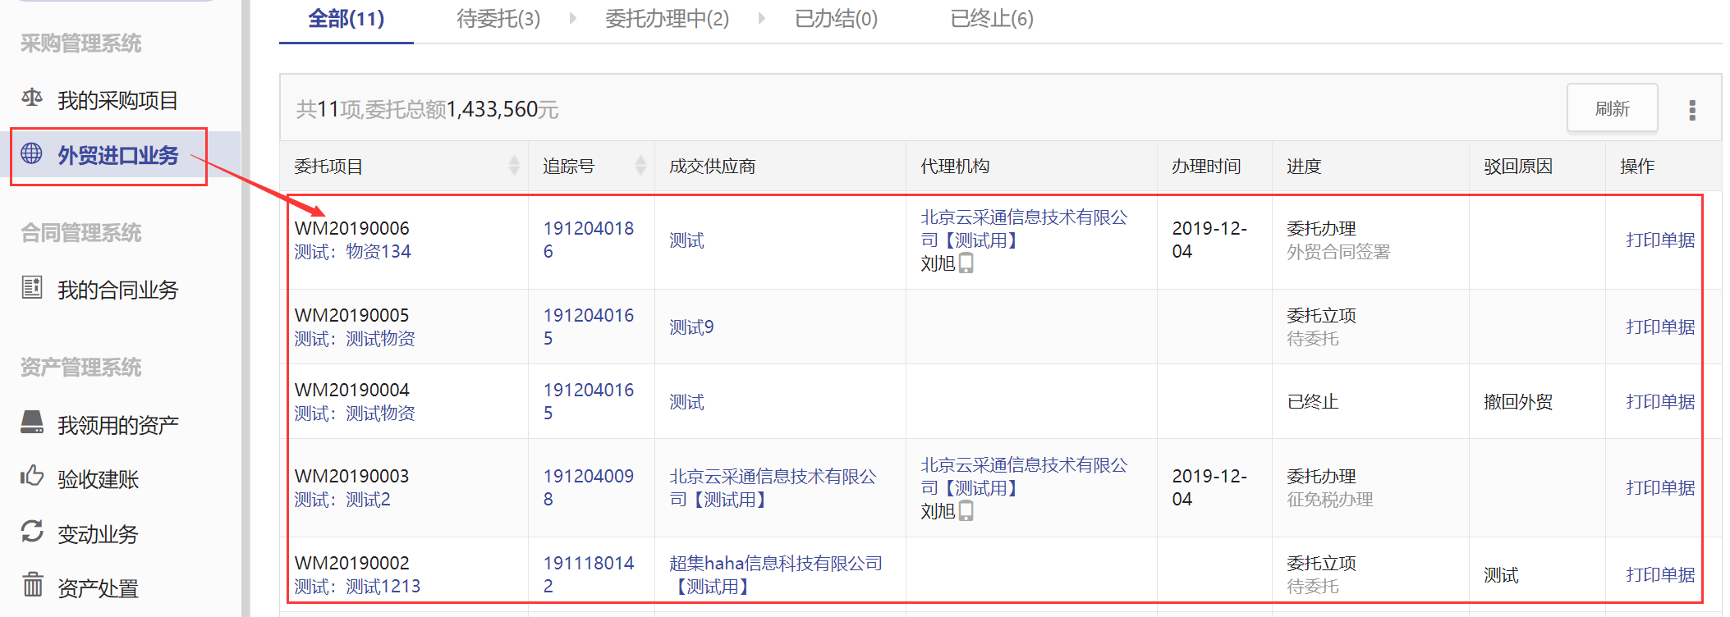
外贸进口业务
线上查看外贸代理信息、执行进度、时间节点

Slide 22
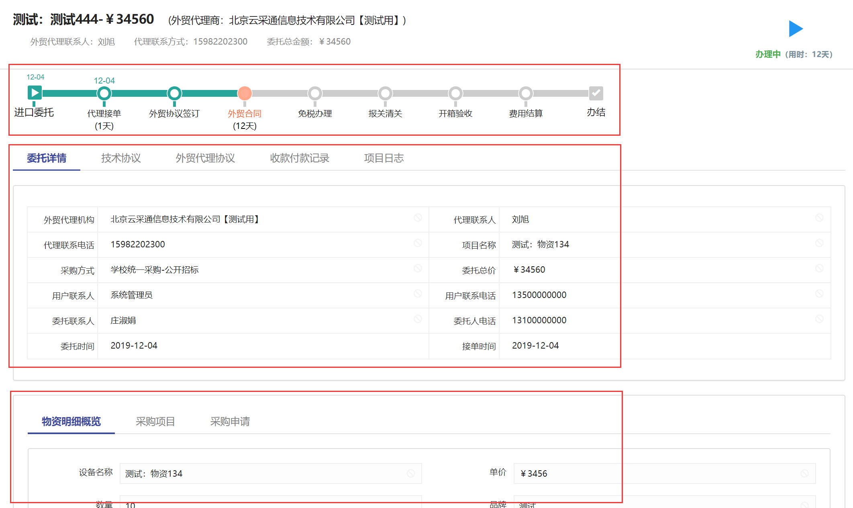
外贸进口业务
线上查看外贸代理信息、执行进度、时间节点

Slide 23
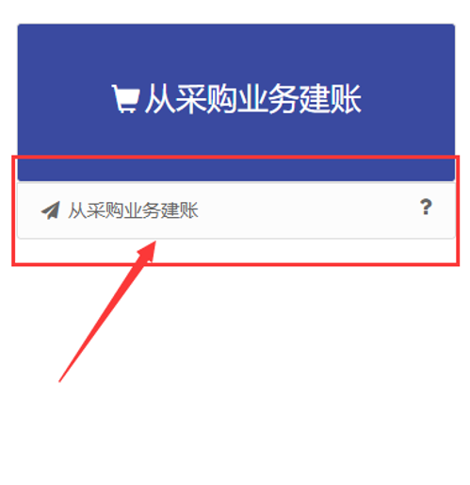
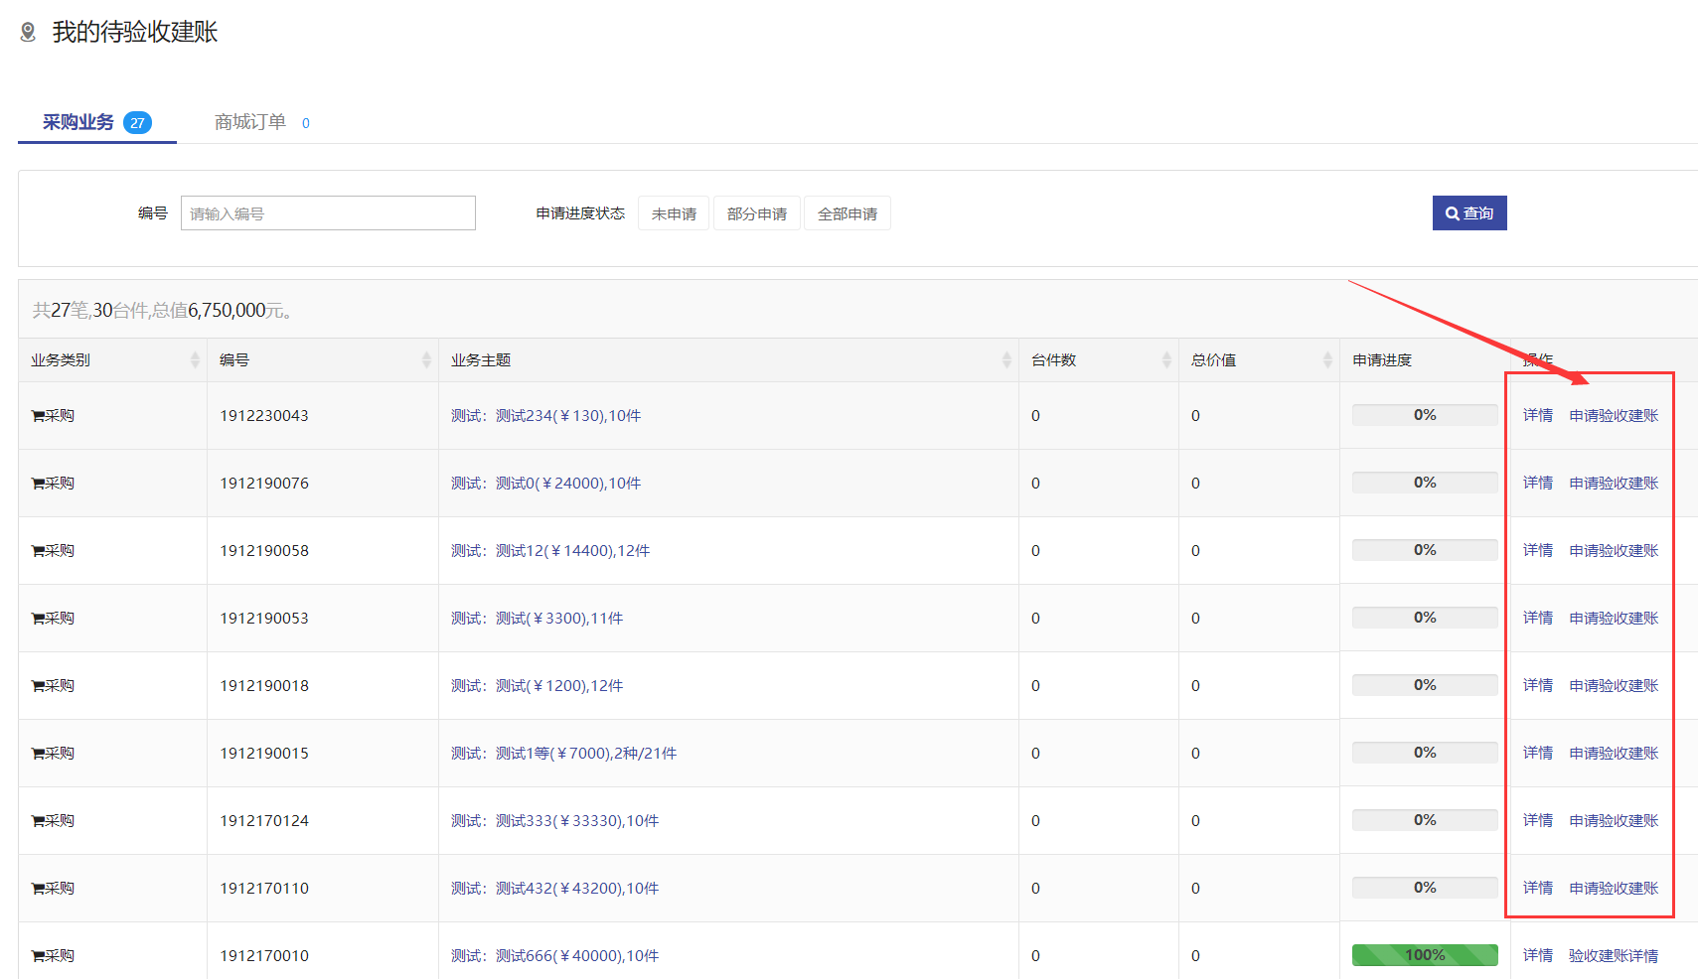
从采购结果发起验收建账申请
自动获取申购填写信息，避免重复填写

Slide 24
业务审核
03

Slide 25
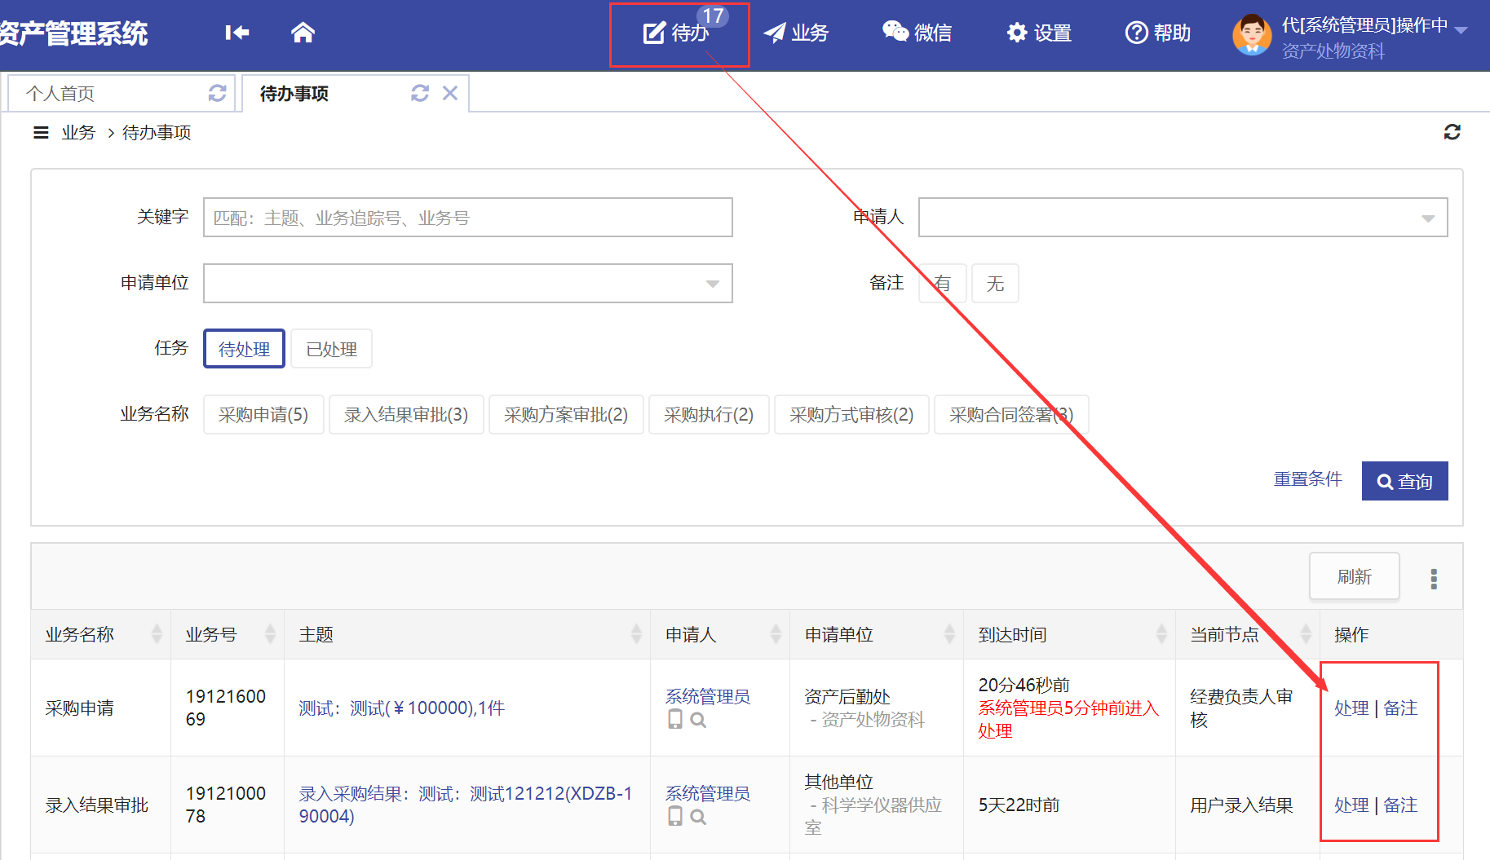
负责人如何审批业务
点击“待办”，筛选需要处理的业务，点击“处理”，如下图：

Slide 26
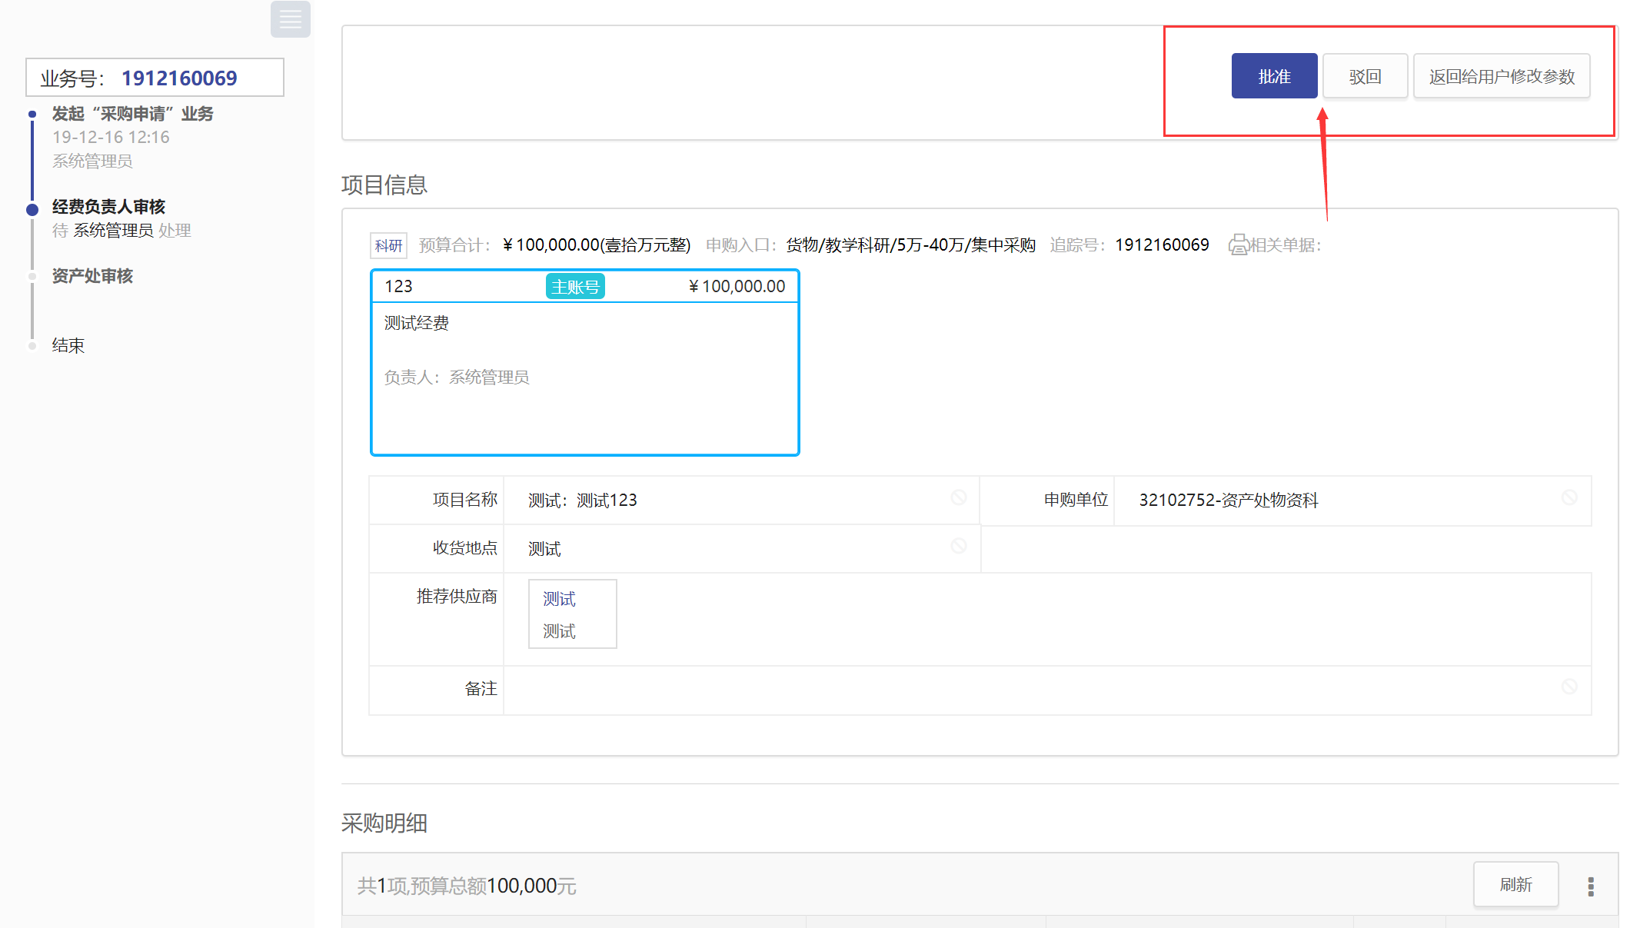
负责人如何审批业务
对业务内容进行审核后，点击【批准】/【驳回】按钮，如下图：
根据填写的经费信息，自动流转审批节点，自动确认审核人

Slide 27



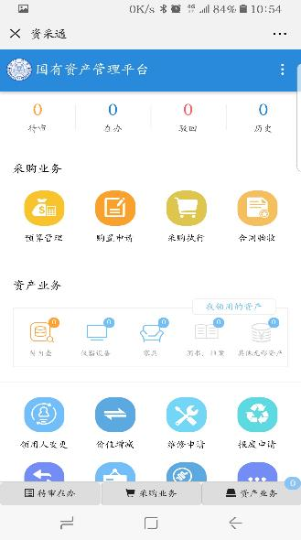
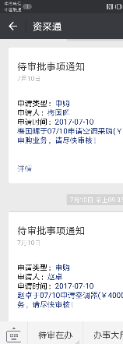
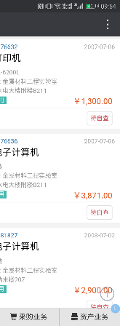
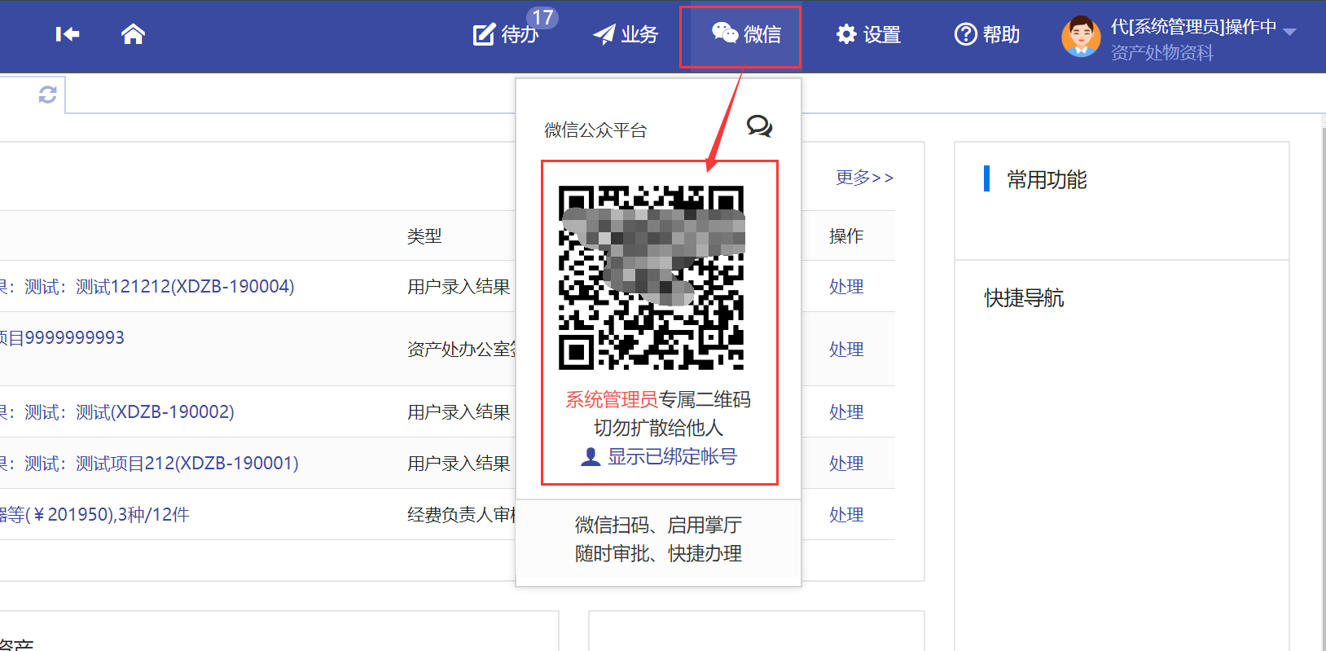
管理随身 服务同行
突破10000绑定用户
日均推送消息近10000条
日均调用超50000次
身份绑定
消息通知
业务审批
进程查询
业务办理

Slide 28
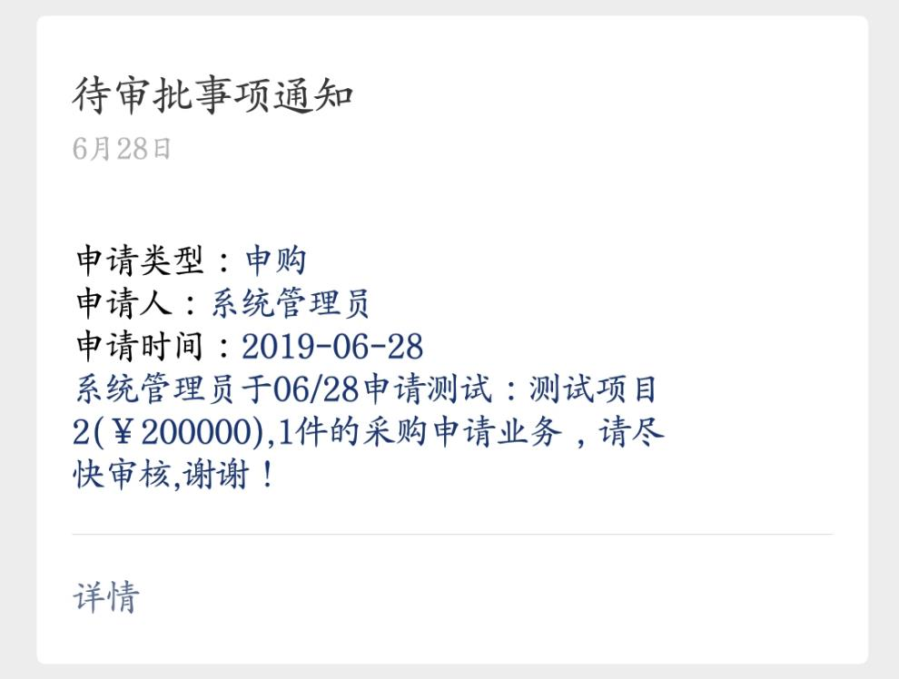
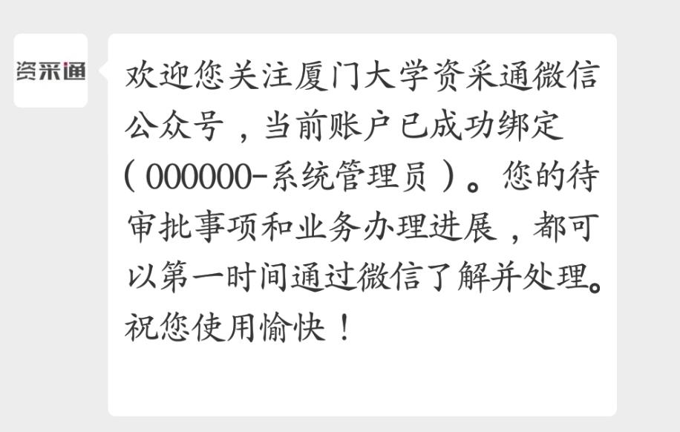
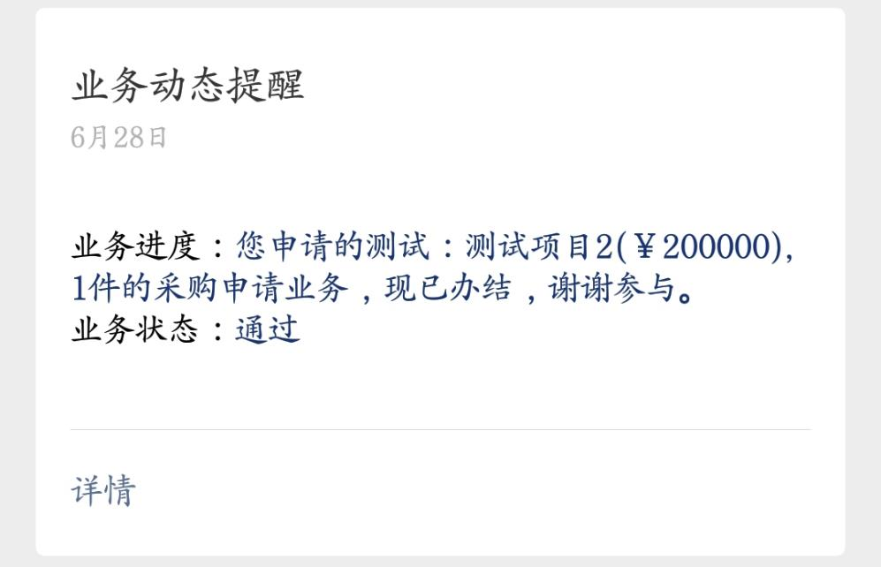
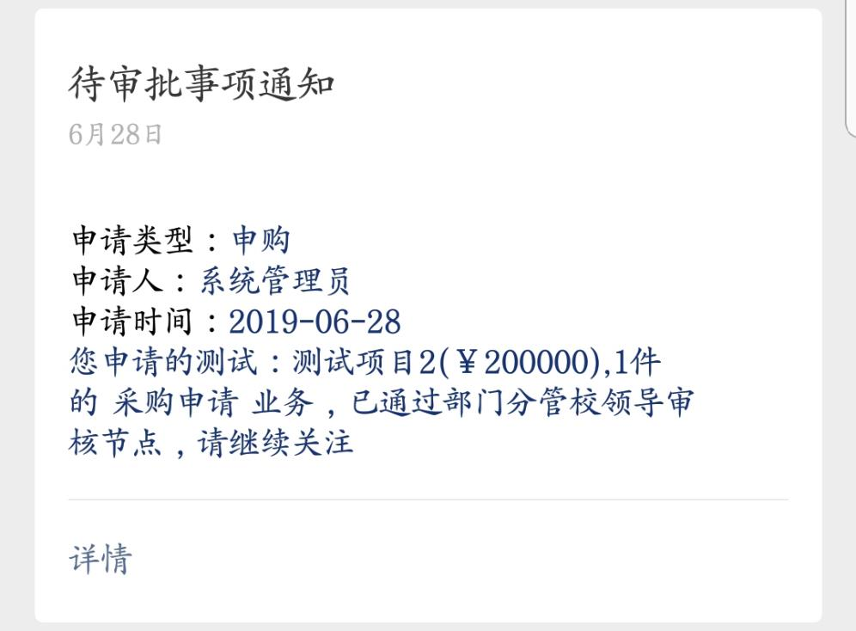
微信业务提醒

Slide 29
答疑交流
04

Slide 30


答疑交流

Slide 31
感谢您的聆听
Thanks！
Notes:
我的介绍到此结束，谢谢大家！

